Slide 1
哈尔滨工程大学理学院
矩阵论教学团队
Department of Mathematics, College of Sciences

Slide 2
第六章 矩阵微积分
1
矩阵的Kronecker积
2
函数矩阵的微分
3
函数矩阵的积分
4
矩阵微分方程的求解

Slide 3


§6.1
矩阵的Kronecker积
矩阵的Kronecker积（直积）是一种重要的矩阵乘积，它不仅在矩阵理论的研究中有着广泛的应用，而且在诸如信号处理与系统理论中的随机静态分析与随机向量过程分析等工程领域中也是一种基本的数学工具。本节中，我们将介绍Kronecker积的基本性质.

Slide 4
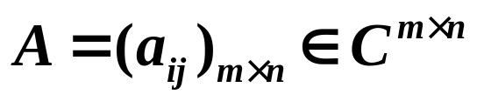
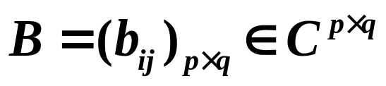

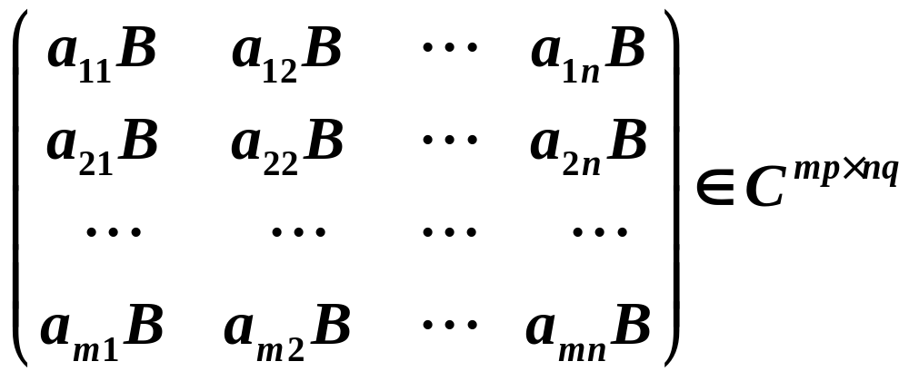


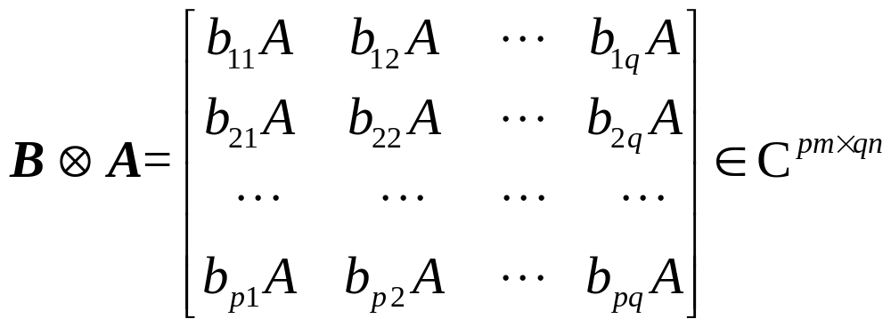


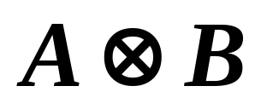
6.1.1 Kronecker积的概念与性质
定义1:设
则称 阶矩阵
所以，一般情况下矩阵的Kronecker积不满足交换律
。
由定义1显然有矩阵
与矩阵
的Kronecker积为
为矩阵
与
的Kronecker积（直积），记为

Slide 5
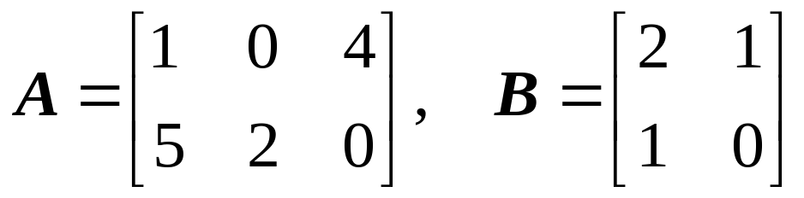


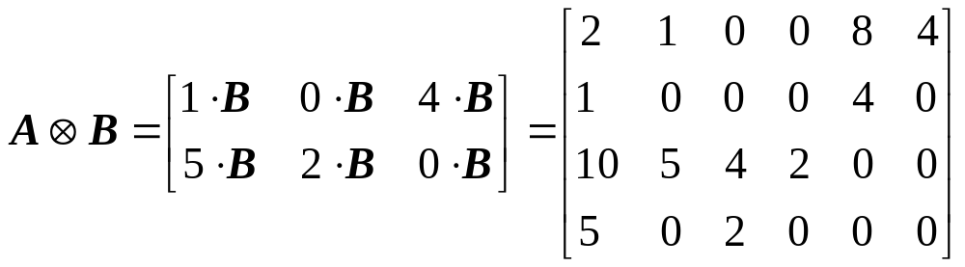
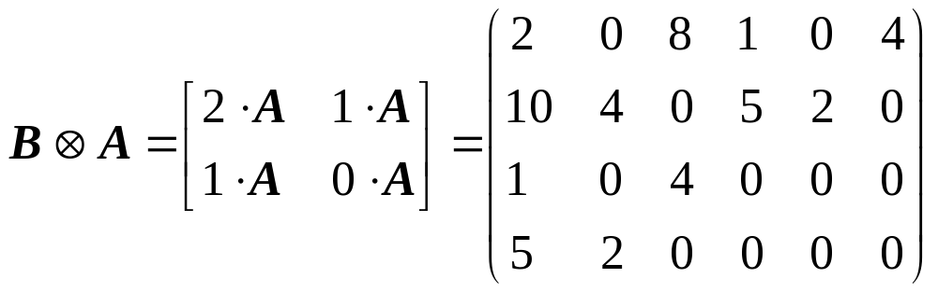

例1、设
，求
，
解答
显然，
。

Slide 6
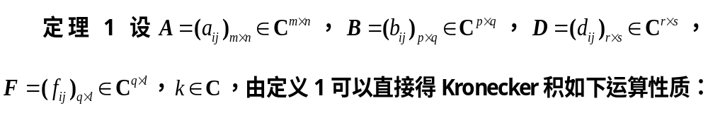
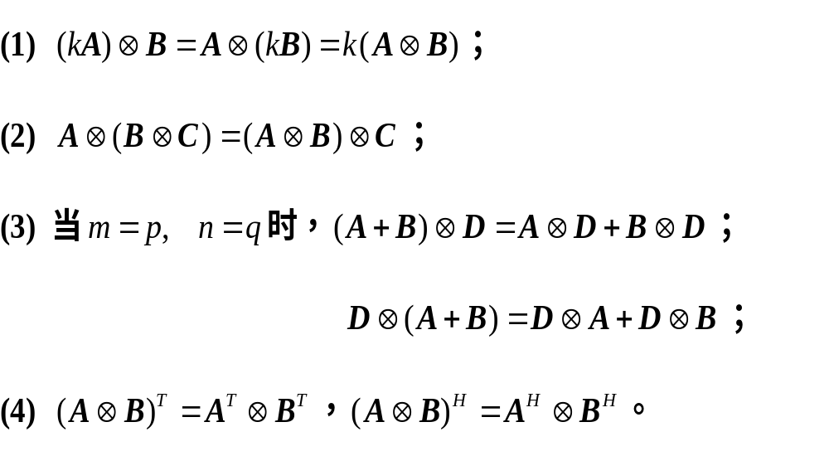

Slide 7
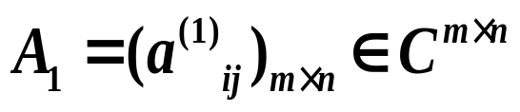
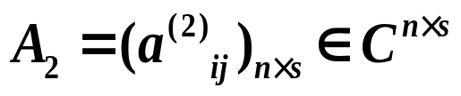
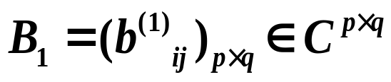
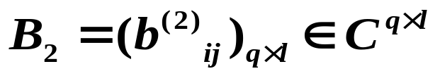
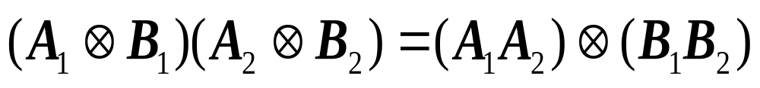
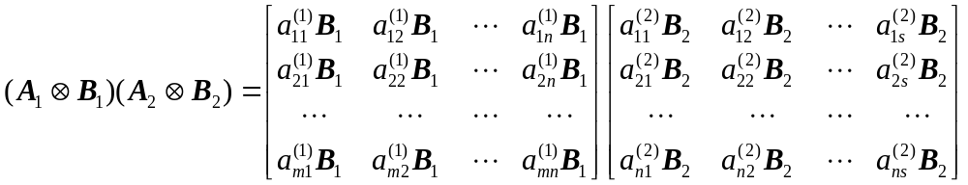
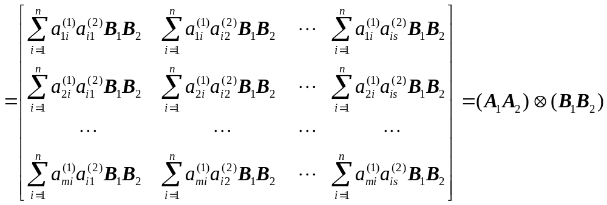
定理2 设 ， ，
，
则
证明：

Slide 8
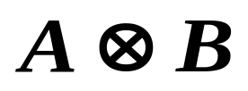

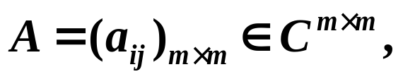

推论1
设A与B分别是m阶与n阶可逆矩阵，则
也是可逆矩阵，且
推论2
设 ，且A与B
均为正规矩阵， 则 也为正规阵。
容易验证，若A与B均为对角阵、上（下）三角阵、实对称称阵(或Hermite阵或
酉矩阵)，则
也为同类型矩阵。

Slide 9
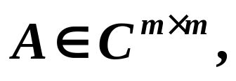

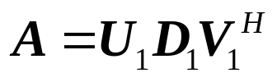
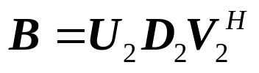

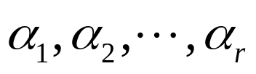
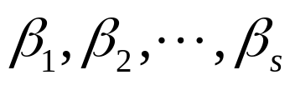

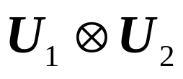
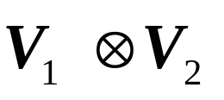


定理3 设 ，的奇异值分解分别为
，
其中， 和 的正奇值分别为 和
，
则 有如下分解形式
其中， 和 分别为 和 阶酉矩阵
且 的奇异值为

Slide 10



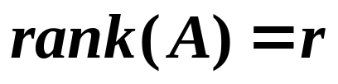

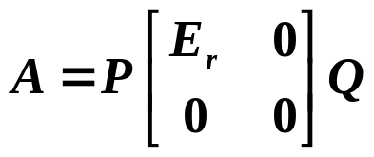
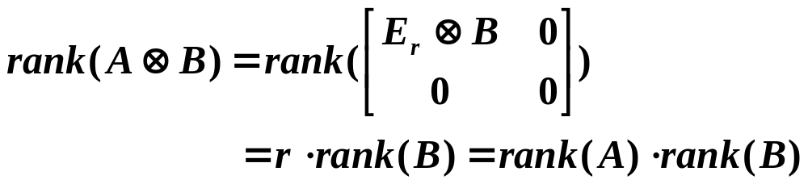
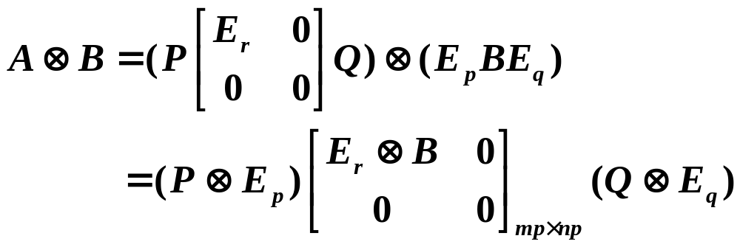
6.1.2 Kronecker积的特征值与特征向量
定理4 设 ，则
证明：
设 ，则存在非奇异矩阵
使得
故
均为非奇异矩阵
。

Slide 11
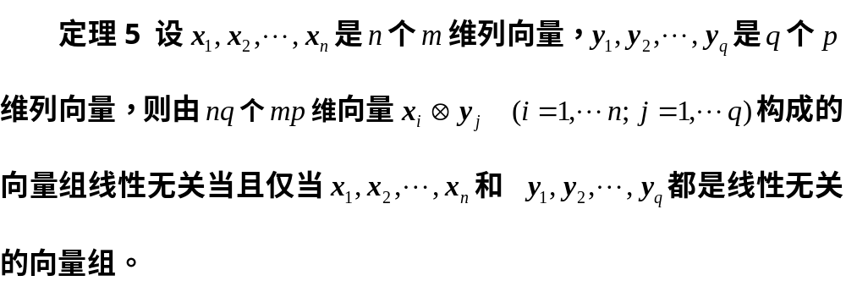

Slide 12
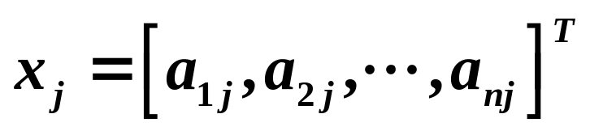
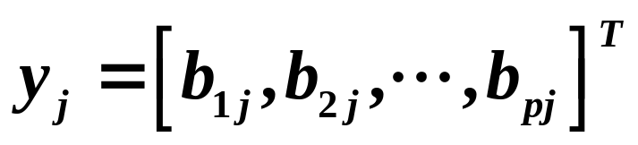
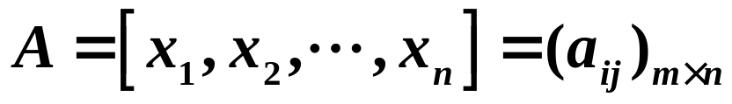

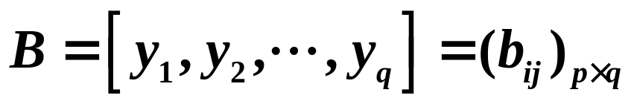

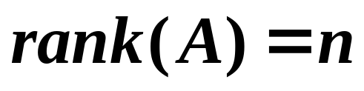

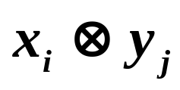


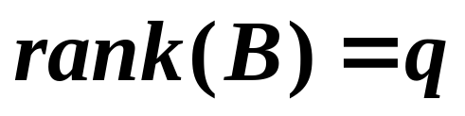
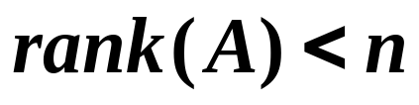
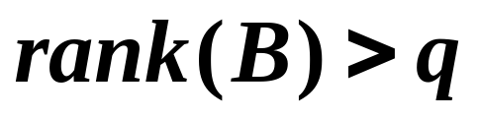
证明： 设
令
所以，
即， 的各列 线性无关。
列满秩
各列线性无关。
反之，各列 线性无关，则 列满秩。

Slide 13
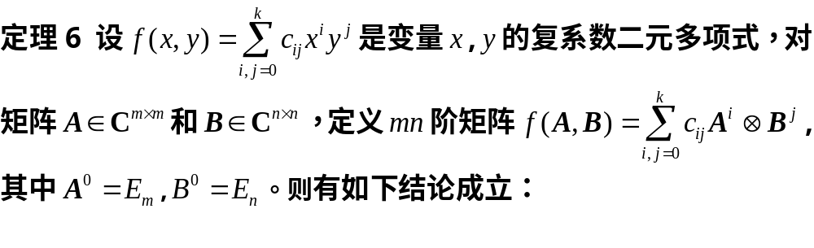
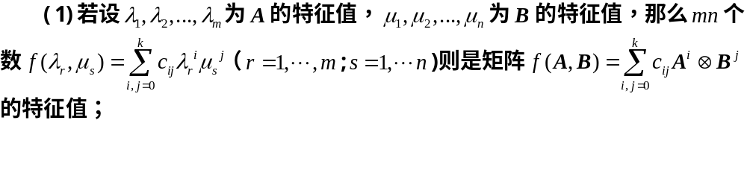
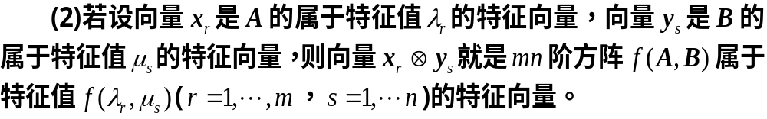

Slide 14
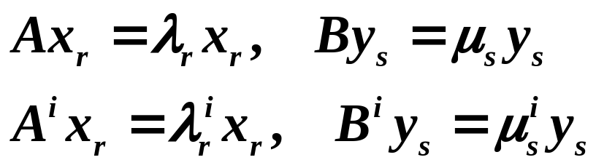
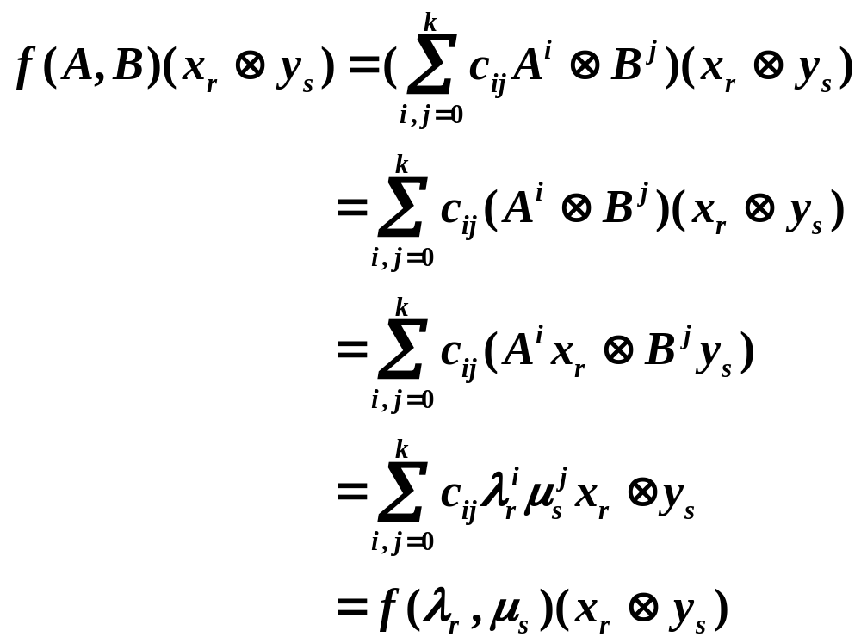
证明：

Slide 15
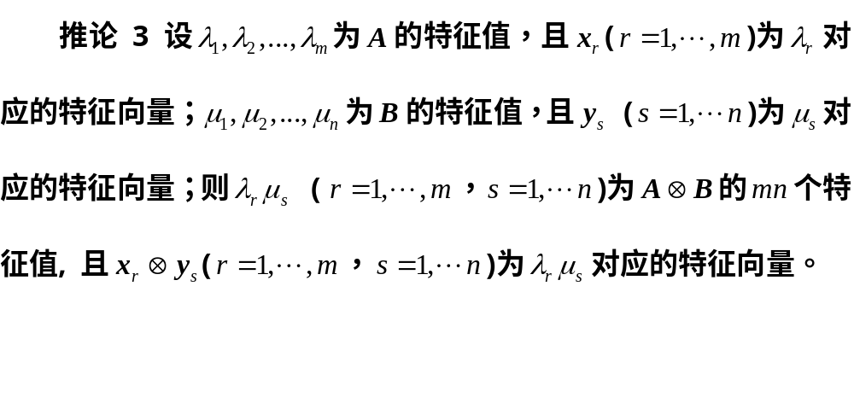
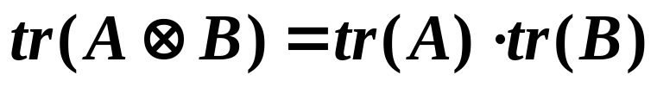
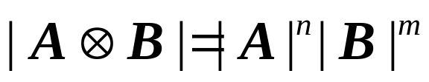
推论3
设 ，则
推论4
推论5
设 ，则

Slide 16


Bye
Good

